Slide 1
TOÁN

Slide 2
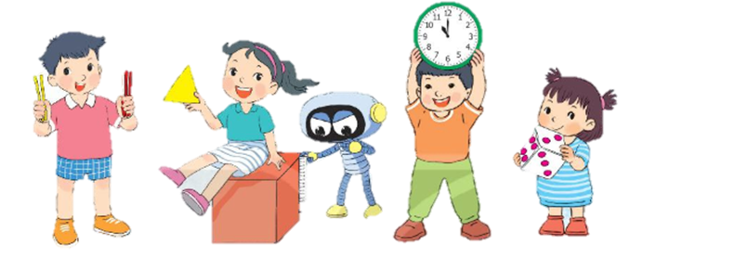
Chủ đề 8
PHÉP CỘNG, PHÉP TRỪ (không nhớ)
TRONG PHẠM VI 100
Trang 54/SGK

Slide 3
Tìm số thích hợp theo mẫu
1
a) 35 - 2 = ?
- 1
- 1
35
?
34
?
33
35 - 2 =
?
33

Slide 4
b) 18 - 3 = ?
- 1
- 1
- 1
18
?
17
?
16
?
15
18 - 3 =
?
15

Slide 5
b) 16 - 4 = ?
- 1
- 1
- 1
- 1
16
?
15
?
14
?
13
?
12
16 - 4 =
?
12

Slide 6
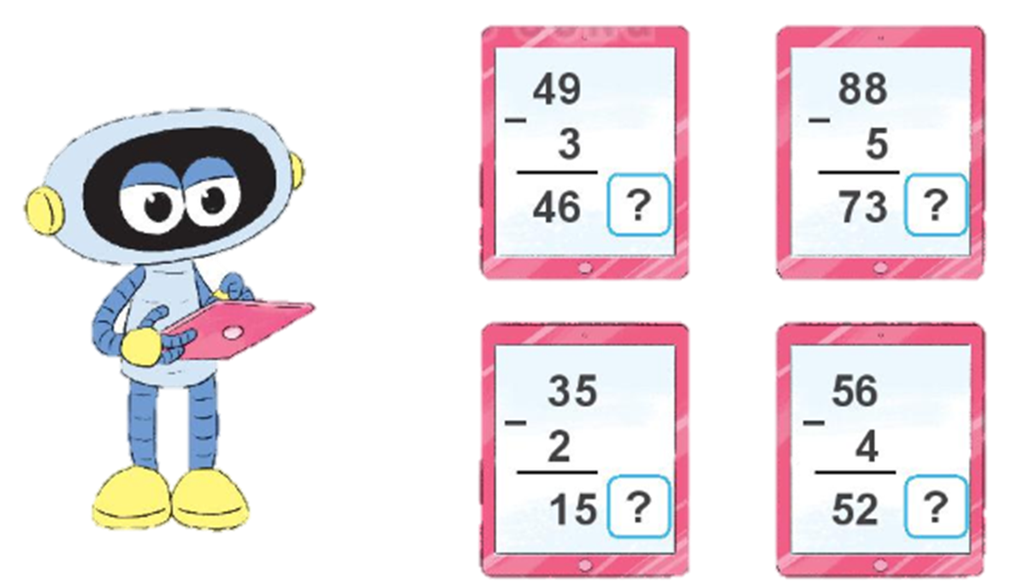
Đ, S
2
Đ
S
S
Đ

Slide 7
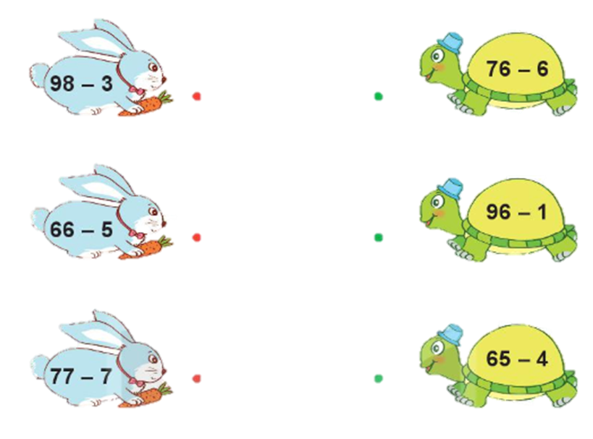
Hai phép tính nào có cùng kết quả?
3

Slide 8
Có 18 bạn rùa và thỏ chơi trốn tìm, trong đó có 8 bạn rùa. Hỏi có bao nhiêu bạn thỏ?
4
? | ? | ? | = | ?
28
-
8
20
Notes:
GV chia nhỏ câu hỏi để khai thác bài cho HS hiểu nhé

Slide 9
Dặn dò:
- Xem lại bài đã học
- Hoàn thành vở bài tập
- Chuẩn bị bài: Luyện tập
trang 56, 57

